Slide 1



কৃষি শিক্ষা বিষয়ের পক্ষ থেকে সবাইকে- স্বাগতম
Notes:
স্লাইড নং-১-স্বাগতম

Slide 2

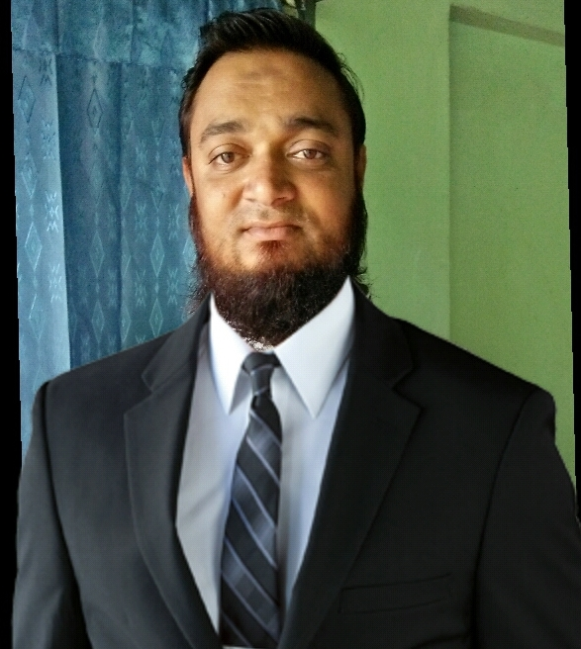



পরিচয়
শ্রেণি: ষষ্ঠ
বিষয়: কৃষিশিক্ষা
অধ্যায়: ১ম (পাঠ-৩)
সময়: ৫০মিনিট
শেখ মাসুদুর রহমান
নওয়াপাড়া ইয়াকুব আলী আদর্শ হাইস্কুল, বাগেরহাট
ই-মেইল shaikhmasudurrahman@gmail.com
মোবাইল ০১৭১২১৭৫৬৪২
Notes:
২ নং স্লাইড

Slide 3
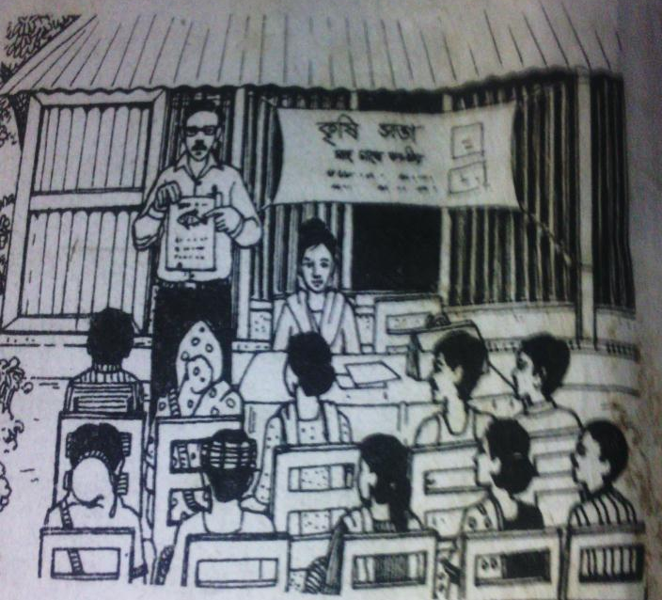
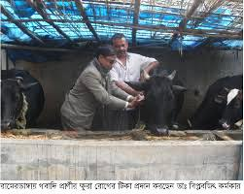
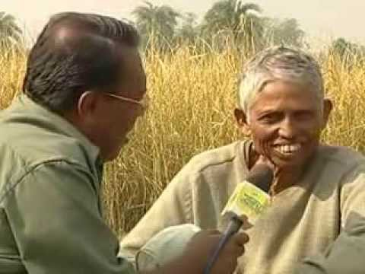
১নং ছবি
৩নং ছবি
২নং ছবি
Notes:
স্লাইড নং -৩-শিক্ষকঃ ১,২,৩ নং ছবিটি দেখিয়ে শিক্ষার্থীদের প্রশ্ন করব, ছবিগুলো দ্বারা কি বোঝা যাচ্ছে-হয়তোবা উত্তরে আসবে মিটিং বা সভা। সভায় কি হয়? শিক্ষক- সভায় তথ্য আদান-প্রদান হয়।২ নং ছবিতে কৃষকের মতামত, ৩ নং ছবিতে গরুর চিকিৎসা হচ্ছে।এই ভাবে পাঠে আসব ,তাহলে আজকের পাঠ কৃষিবিষয়ক প্রয়োজনীয় তথ্য ও সেবা প্রাপ্তির উৎস।

Slide 4
আজকের পাঠ
কৃষিবিষয়ক প্রয়োজনীয় তথ্য ও সেবা প্রাপ্তির উৎস
Notes:
৪ নং স্লাইড –পাঠ

Slide 5
শিখনফল
এই পাঠ শেষে শিক্ষার্থীরা-
1. কৃষিবিষয়ক তথ্য ও সেবা প্রদানকারী উৎসের নাম বলতে পারবে।
2. অভিজ্ঞ কৃষকের কৃষিবিষয়ক তথ্য ও সেবার কাজ বর্ণনা করতে পারবে।
3. কৃষিবিষয়ক অধিদপ্তরের কৃষিতে ভূমিকা ব্যাখ্যা করতে পারবে।
4. কৃষি ক্ষেত্রে উন্নয়নে স্থানীয় কৃষি অফিস এবং কৃষি মেলার ভূমিকা ব্যাখ্যা করতে পারবে।
Notes:
৫- নং স্লাইড-শিখনফল

Slide 6
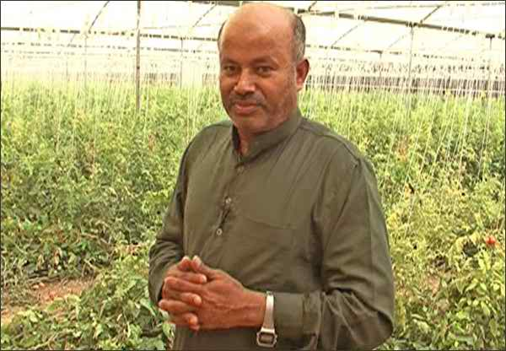



কৃষি বিষয়ক তথ্যাদি ও সেবা প্রাপ্তির উৎস
অভিজ্ঞ কৃষক
Notes:
৬ নং স্লাইড –শিক্ষার্থীদের কৃষিবিষয়ক তথ্য ও সেবা কোন কোন মাধ্যম থেকে পেয়ে থাকে ছবি দ্বারা বুঝানো হবে।

Slide 7
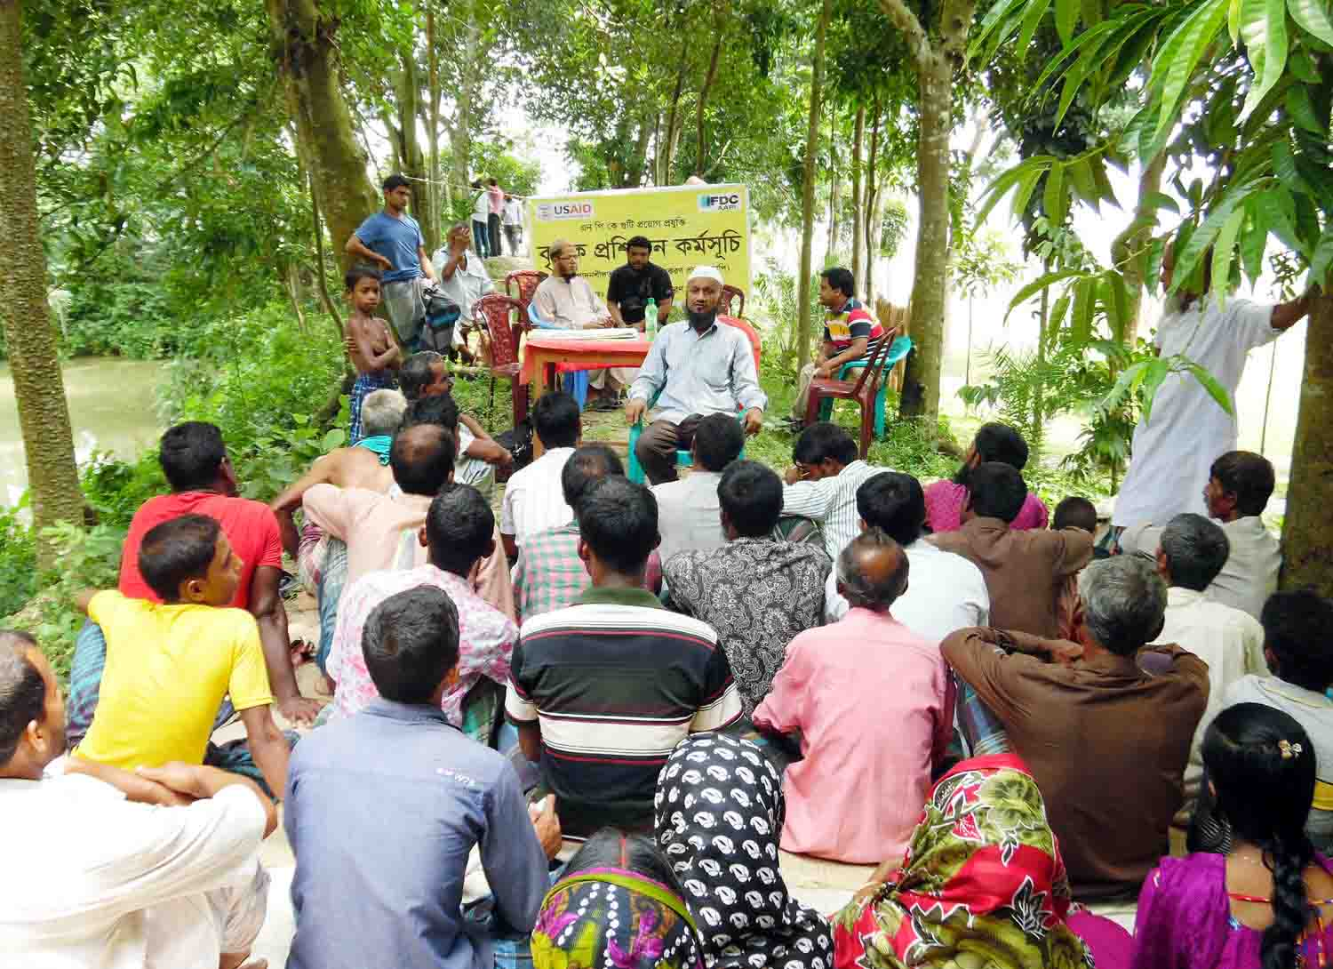
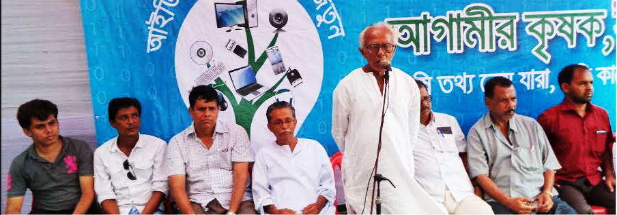
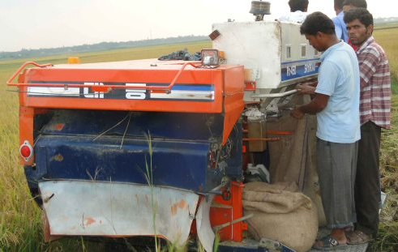
এ জন্য তিনি স্থানীয় তথ্যভান্ডার হিসেবে পরিচিত
নেতা এবং পরামর্শদাতা
গণমাধ্যম থেকে তথ্য সংগ্রহ
নতুন প্রযুক্তি সম্পর্কে খোঁজখবর রাখা
অভিজ্ঞ কৃষক
Notes:
৭ নং স্লাইড- একজন অভিজ্ঞ কৃষকের কাজসমূহ এবং তিনি তথ্যভান্ডার হিসেবে কেন পরিচিত এনিমেশনের মাধ্যমে দেখানো হয়েছে।

Slide 8
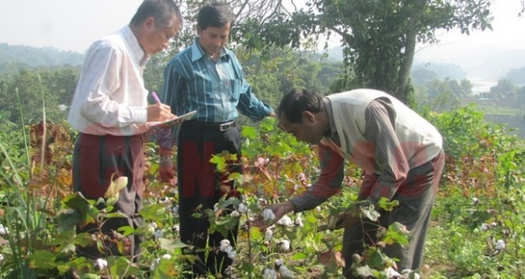
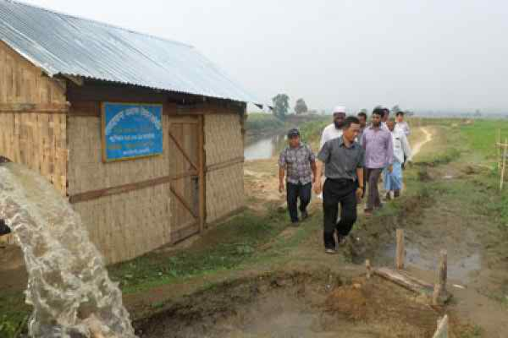
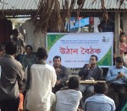
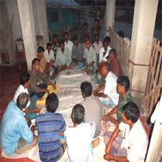
এর ফলে অভিজ্ঞ কৃষকের জ্ঞানের পরিধি বৃদ্ধি পায়।
কৃষি কর্মকর্তার সংগে অভিজ্ঞ কৃষক
গৃহ ও খামার পরিদর্শন
উঠোন বৈঠক
কৃষক সভা
Notes:
৮ নং স্লাইড -একজন অভিজ্ঞ কৃষকের কাজ কী কী হতে পারে, এবং অভিজ্ঞ কৃষকের জ্ঞানের পরিধি কীভাবে বৃদ্ধি পায় ছবির মাধ্যমে প্রকাশ, শিক্ষার্থীদের চিত্রের মাধ্যমে উত্তর বের করতে হবে।

Slide 9
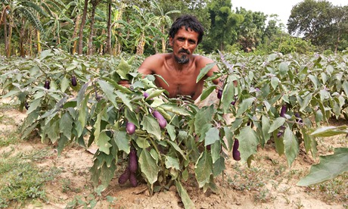
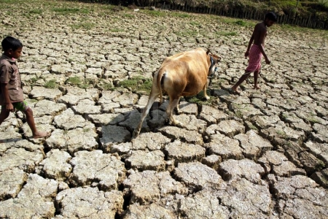
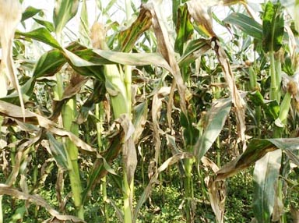
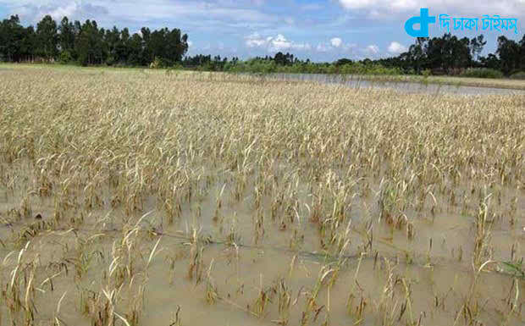
ফসলের সমস্যা
Notes:
৯- নং স্লাইড- এই স্লাইডের মাধ্যমে ফসলের সমস্যাসমূহ এবং কীটপতঙ্গ দ্বারা ফসলের আক্রমণ এর ফলে প্রাথমিকভাবে কৃষকেরা অভিজ্ঞ কৃ্ষকের দ্বারস্থ হয়ে থাকেন।

Slide 10

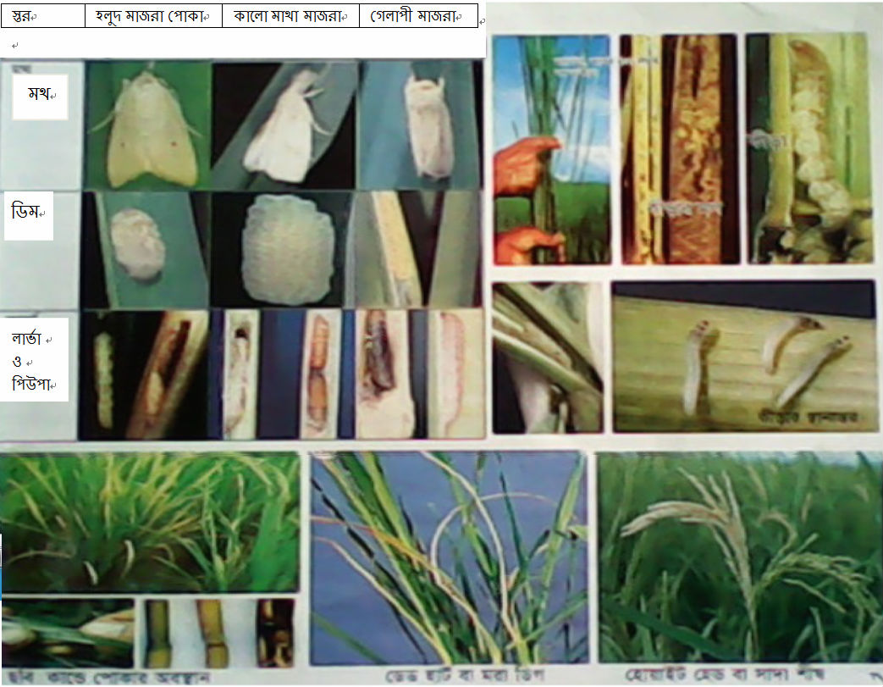
ফসলের সমস্যা
কীট পতঙ্গ আক্রমণের ফলে, ফসলের বিভিন্ন রোগ হওয়া
Notes:
১০- নং স্লাইড- এই স্লাইডের মাধ্যমে ফসলের সমস্যাসমূহ এবং কীটপতঙ্গ দ্বারা ফসলের আক্রমণ এর ফলে প্রাথমিকভাবে কৃষকেরা অভিজ্ঞ কৃ্ষকের দ্বারস্থ হয়ে থাকেন।

Slide 11
জোড়ায় কাজ
অভিজ্ঞ কৃষককে কেন তথ্যভান্ডার বলা হয়?
অভিজ্ঞ কৃষকেরা কিভাবে জ্ঞানের পরিধি বৃদ্ধি করেন?
Notes:
১১ নং স্লাইড- জোড়ায় কাজ।

Slide 12
কৃষকদের কৃষি বিষয়ক তথ্য ও সেবা প্রদান
কৃষিবিষয়ক অধিদপ্তর সমূহ
Notes:
১২ নং স্লাইড- কৃষিবিষয়ক অধিদপ্তর সমূহ দেখানো হয়েছে।

Slide 13
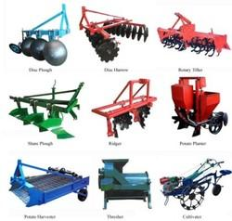



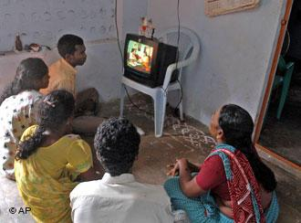
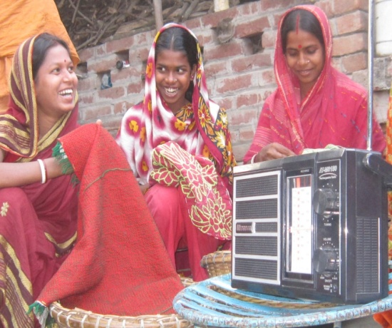
কৃষিবিষয়ক অধিদপ্তরসমূহের তথ্য প্রদান ও সেবা
বুকলেট
লিফলেট
প্রযুক্তির উপর পোষ্টার
কৃষি তথ্য সার্ভিস
কৃষিতথ্য প্রচারের জন্য
টেলিভিশন
রেডিও
Notes:
১৩ নং স্লাইড- সম্প্রসারণ অধিদপ্তর সমূহ তথ্য প্রদান ও সেবা কিভাবে প্রচার করা হয় এবং কৃষিতথ্য প্রচারের জন্য কৃষিতথ্য সার্ভিস নামে একটি সংস্থা আছে, তা প্রদর্শন করা হয়েছে।শিক্ষক এনিমেশনের মাধ্যমে দেকাতে পারেন।

Slide 14
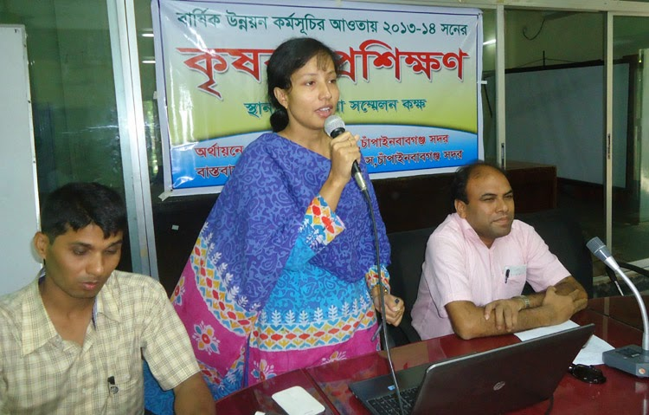
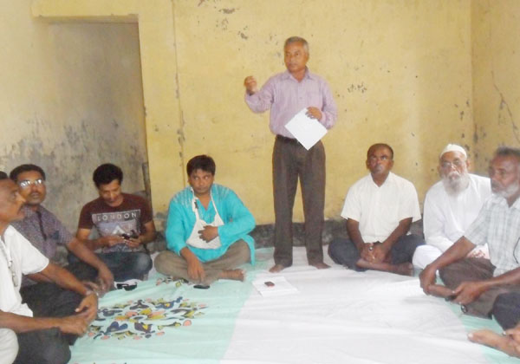
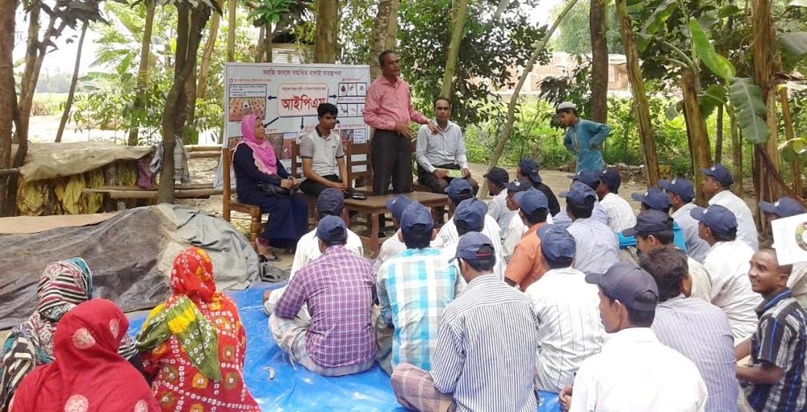
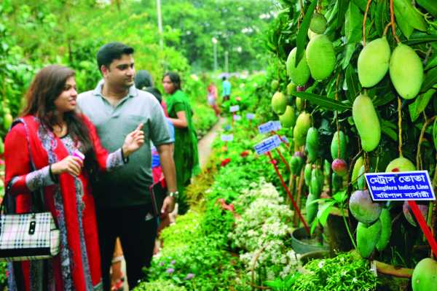
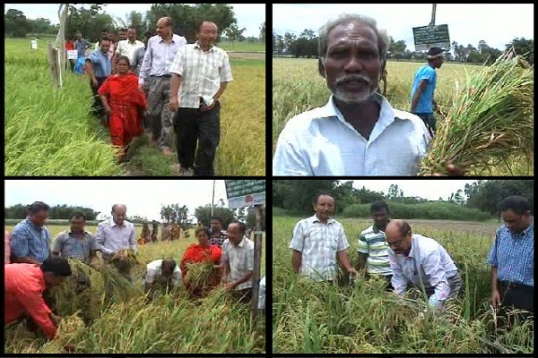
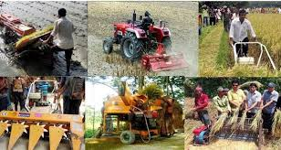
কৃষিতথ্য সার্ভিসের সম্প্রসারণ কর্মীগণের কাজ
কৃষক প্রশিক্ষণ
কৃষক সভা
কৃষক মাঠ স্কুল
কৃষি মেলা
পরিদর্শন
নতুন প্রযুক্তি প্রদর্শন এবংব্যবহার
Notes:
১৪ নং স্লাইড- কৃষিতথ্য সার্ভিসের সম্প্রসারণ কর্মীগণের কাজ।

Slide 15
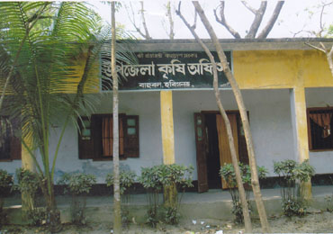
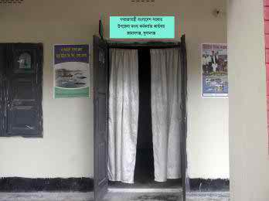
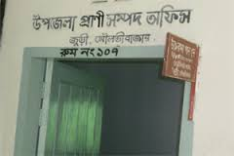
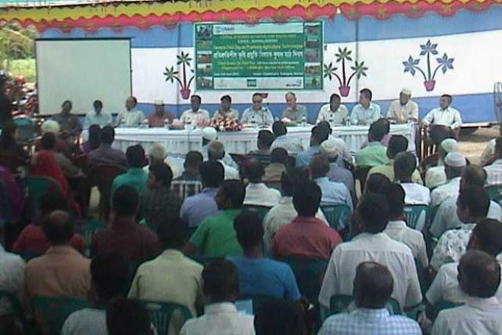
কৃষি অফিসগুলো দক্ষ কৃষিবিদ দ্বারা পরিচালিত
স্থানীয় কৃষি অফিস
কৃষি অফিস
মৎস্য অফিস
প্রাণি সম্পদ অফিস
কৃষি অফিসের তৃণমূল কর্মীরা কৃষকের সাথে কৃষক সভা করে থাকেন।
Notes:
১৫ নং –স্লাইড-স্থানীয় কৃষি অফিসসমূহ এবং এদের কাজ।

Slide 16
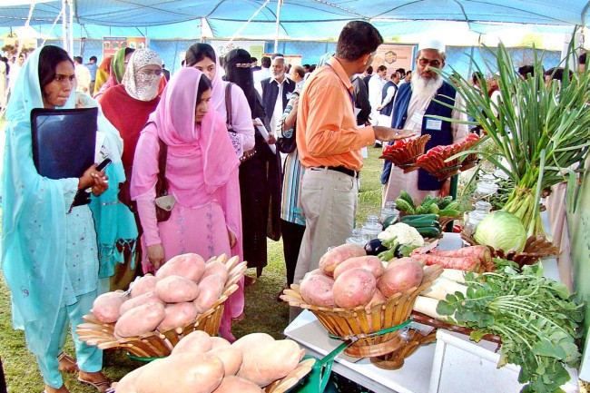
কৃষি মেলা
Notes:
১৬ নং –স্লাইড- কৃষি মেলার ছবি প্রদর্শন

Slide 17

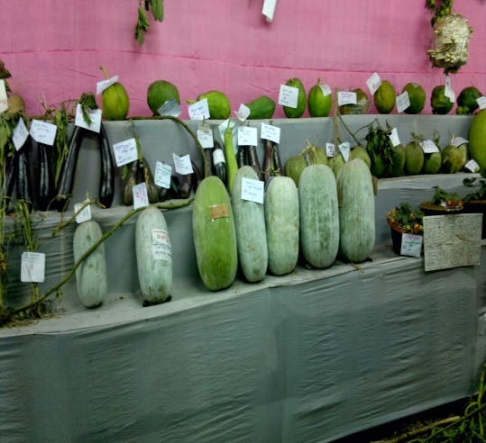
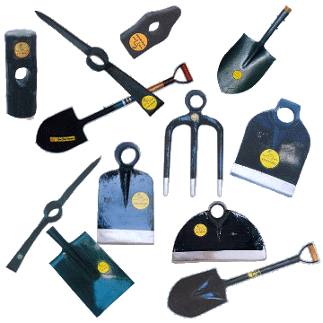

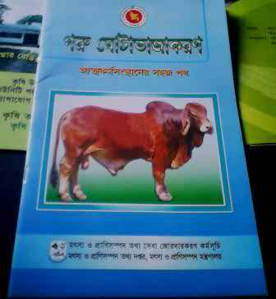

কৃষি মেলা
কৃষির আধুনিক প্রযুক্তি
উৎপাদিত কৃষিপণ্য
কৃষি উপকরণ
কৃষিবিষয়ক লিফলেট, পুস্তিকা, বুলেটিন, পত্রিকা প্রদর্শিত
Notes:
১৭ নং –স্লাইড- কৃষি মেলায় একসাথে দেখা যায় কৃষির আধুনিক প্রযুক্তি,কৃষি উপকরণ,উৎপাদিত কৃষিপণ্য এবং কৃষিবিষয়ক নানা লিফলেট,পুস্তিকা, বুলেটিন,পত্রিকা প্রদর্শিত এবং দর্শকদের বিনামূল্যে দেওয়া হয়।শিক্ষক এনিমেশনের মাধ্যমে দেখাতে পারেন।

Slide 18
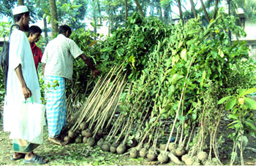
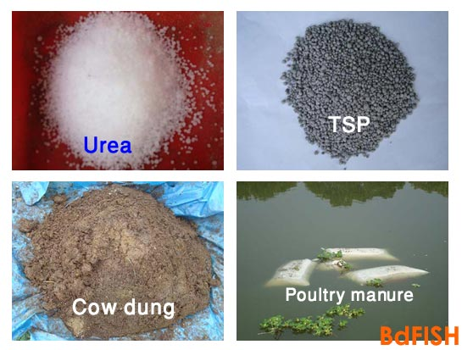
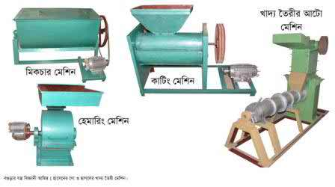
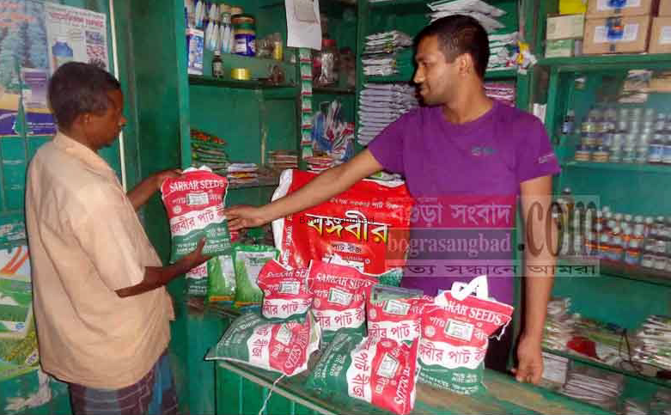
কৃষি মেলায় চারা, বীজ, সার, কৃষি প্রযুক্তি প্রদর্শন ও বিক্রি
বীজ
চারা
সার
কৃষি প্রযুক্তি
Notes:
১৮ নং –স্লাইড- কৃষি মেলায় প্রদর্শন এবং কৃষিপণ্য বিক্রি হয়। কাছ থেকে জানা ।

Slide 19
দলীয়কাজ
কৃষিকাজে বিভিন্ন তথ্য কৃষকেরা কীভাবে পেতে পারেন। এবং কৃষি সম্প্রসারণ কর্মকর্তাদের কাজ কী ?
Notes:
১৯ নং স্লাইড

Slide 20
মূল্যায়ন
১। কৃষিবিষয়ক তথ্য ও সেবা কার কাছ থেকে পাওয়া যায় ?
২। স্থানীয় তথ্যভান্ডার কাকে বলা হয় ?
৩। কৃষিতথ্য সার্ভিসের কাজ কী?
৪। কৃষকের সেবা প্রদানের জন্য উপজেলায় কী কী অফিস আছে?
Notes:
২০ নং স্লাইড

Slide 21

বাড়িরকাজ
কৃষির জন্য কৃষি মেলা গুরুত্বপূর্ণ কেন ব্যাখ্যা কর?
Notes:
২১ নং স্লাইড=বাড়ির কাজ

Slide 22

Notes:
২২ নং স্লাইড-

